Slide 1
종이 크로마토그래피

Slide 2
1. 실험목적
크로마토그래피의 원리를 알아보고, 종이 크로마토그래피를 이용해 금속 이온들을 분리한다.
핵심 개념: 크로마토그래피, 정지상, 이동상

Slide 3
2. 이론
크로마토그래피(Chromatography)
혼합물을 구성하는 성분들이 정지상과 이동상과의 상호작용 차이를 이용해서 분리하는 방법이다.
혼합물을 이루는 성분 물질이 용매를 따라 이동하는 속도가 다른 것을 이용하여 혼합물을 분리하는 방법으로, 용매의 종류에 따라 분리되는 성분 물질의 수 또는 이동한 거리가 달라진다.

Slide 4
2. 이론
크로마토그래피의 특징
양이 매우 적은 혼합물도 분리할 수 있다.
복잡한 혼합물도 한 번에 분리할 수 있다.
성질이 매우 비슷한 물질의 혼합물도 효과적으로 분리할 수 있다.
분리 방법이 비교적 간단하고, 분리하는 데 걸리는 시간이 짧다.

Slide 5
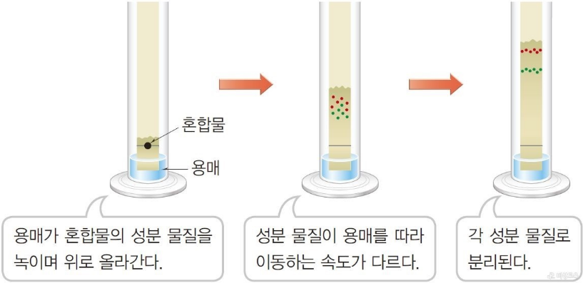
2. 이론
이동상과 정지상
이동상 : 컬럼을 통해 이동하는 용매
정지상 : 컬럼 안에 머물러 있는 상
정지상에 대한 친화도가 클수록 이동이 느리다.
정지상에 대한 친화도가 작을수록 이동이 빠르다.

Slide 6
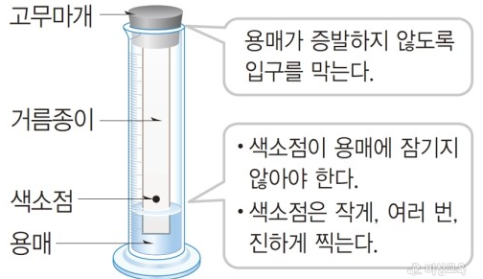
2. 이론
종이 크로마토그래피
종이 크로마토그래피에서 종이가 정지상, 전개액이 이동상에 해당한다.

Slide 7
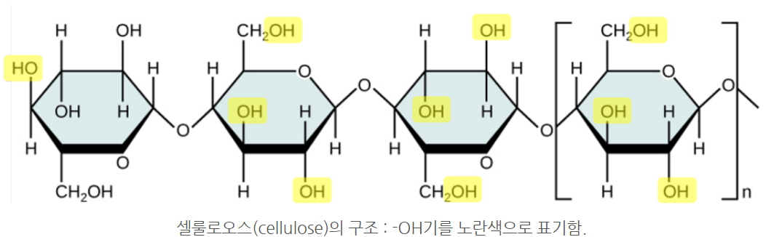
2. 이론
종이 크로마토그래피
종이 크로마토그래피에 사용되는 전개액은 종이를 적시면서 모세관 작용으로 종이 섬유소를 통하여 이동한다.
종이 크로마토그래피의 정지상은 주요 성분이 셀룰로오스인데, 이는 천연 고분자로 강한 극성을 나타낸다.
반면에 이동상인 전개액은 극성이 다른 용매를 혼합하여 사용하므로 혼합물의 색소점은 극성 정도에 따라 분리 된다.

Slide 8
2. 이론
종이 크로마토그래피와 얇은막 크로마토그래피의 차이
얇은 막 크로마토그래피 (Thin Layer Chromatography, TLC)
→ 정지상 (실리카겔 또는 알루미나) 표면에서 전개액과 시료가 상호작용하는
액체-고체 크로마토그래피의 분리 메커니즘
종이 크로마토그래피
→ 일종의 액체-액체 크로마토그래피의 분리 메커니즘

Slide 9
2. 이론
종이 크로마토그래피의 장점
R_{f}값의 재현성이 TLC보다 좋다.
적은 양의 시료로부터 분석이 가능하다.
단시간에 정성분석이 가능하다.

Slide 10
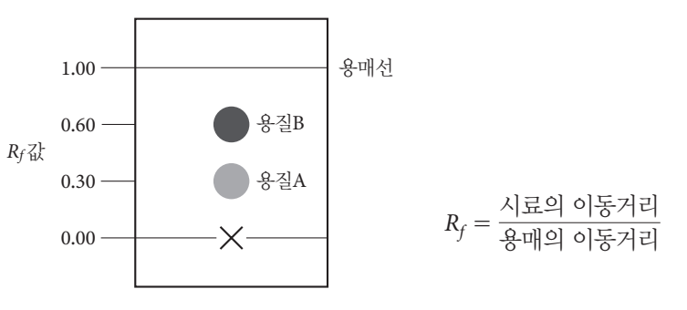
2. 이론
R_{f} 값
R_{f}는 이동률을 나타내는 것으로 단위가 없는 값이다.
또한 R_{f}값은 전개 온도, 용매의 pH값, 불순물 및 다른 여러 가지 조건에 따라 변하므로 실험에 의한 R_{f}값만으론 미지 시료를 확인 할 수 없다.
미지 시료를 확인하기 위해서는 반드시 이미 확인된 같은 표준 화합물을 동일 조건하 동시에 전개 시켜 비교하고 확인해야 한다.

Slide 11
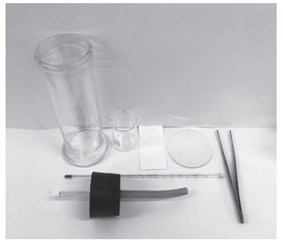
3. 실험기구 및 시약
기구
시약
전개관
온도계
고무마개, 고무관
모세관
시계접시
100 mL 비커
핀셋
크로마토그래피용 종이
CoCl₂ · 6H₂O
NiCl₂ · 6H₂O
CuCl₂ · 2H₂O
6 M HCl
메틸에틸케톤 (MEK)
진한 NH₃
루비안 산

Slide 12
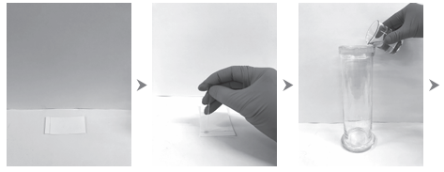
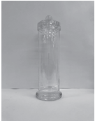
4. 실험 방법
실험방법
종이 크로마토그래피 하단 약 1 cm 정도 위에 연필로 연하게 선을 긋는다.
모세관을 사용하여 시료 용액을 묻혀 선 위에 반점을 찍는다(반점이 겹치지 않도록 주의하고, 약하게 3회 찍는다).
메틸에틸케톤(MEK) 35 mL, 6 M HCl 10 mL를 비커에 떠서 전개관에 넣고 뚜껑을 닫아 놓는다.

Slide 13
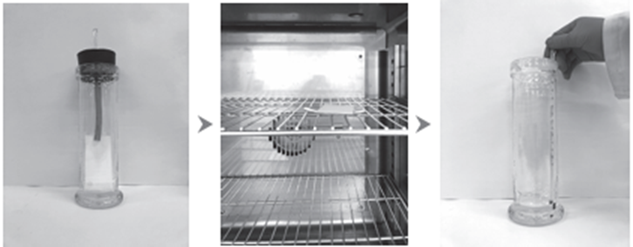
4. 실험 방법
실험방법
전개관을 마개를 막을 때 연필로 그은 선에서 0.5 cm 정도가 용매에 충분히 잠기도록 한다.
모세관 작용에 의하여 용매가 종이를 따라 올라가 종이 높이의 약 3/4의 위치에 다다르면 천천히 마개를 열어 종이를 용매에서 꺼낸 다음 연필로 용매선의 위치를 표시한다.
전개 용매의 온도를 측정하고 종이 크로마토그래피를 시계접시에 올려 오븐에서 건조 시킨다.

Slide 14
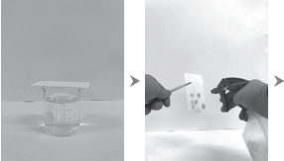
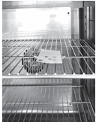
4. 실험 방법
실험방법
진한 암모니아수가 들어 있는 비커 위에 건조된 종이를 올려 암모니아 증기를 쐬며 종이의 산성이 중화될 때까지 방치한다.
종이를 핀셋으로 집고 후드 안에서 루비안 산을 뿌려준다.
다시 오븐에서 건조시킨 후 나타난 위치와 색깔을 기록한다.
R_{f} 값을 계산하고 보관한다.

Slide 15
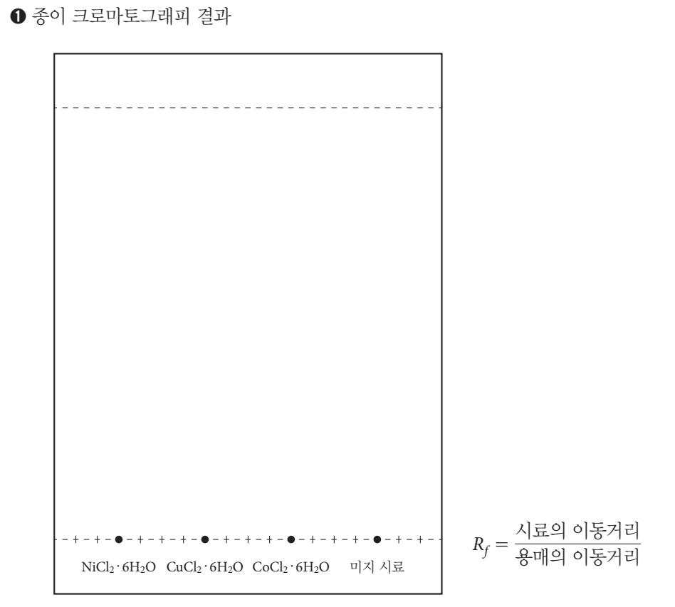
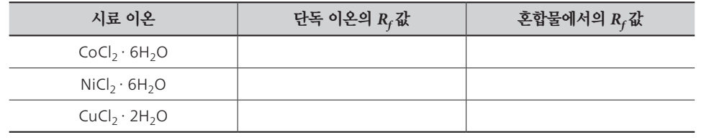
5. 실험 결과 계산
종이 크로마토그래피 결과 실험방법

Slide 16
6. 주의 및 참고사항
메틸 에틸 케톤(MEK)이 가연성 용매이므로 실험실 내에 화염의 발생이 없도록 주의한다.
전개액 중의 HCl이나 진한 암모니아는 폐에 자극을 주고 유독하므로 후드 안에서 실험을 수행하고 실험실의 환기를 철저히 하도록 한다.

